Slide 1


PROYECTO

Slide 2
SANTIAGO GORDILLO FABIAN PINTO CALED PLAZAS JONATHAN BERNAL LUIS RODRIGUEZ
DISEÑADO POR:

Slide 3

Nombre Y Logo del proyecto………………………………. 4
Objetivo General………………………………………………... 5
Objetivos Específicos………………………………………….. 6
Planteamiento del Problema………………………………. 7
Alcance ……………………………………………………………… 8
Justificación ………………………………………………………. 9
Recolección de Datos ………………………………………… 10
BPMN ……………………………………………………………….. 12
Mapa de Procesos …………………………………………….. 15
Requerimientos ………………………………………………… 16
INDICE

Slide 4
QUICK INVENTORIES

Slide 5

Implementar un sistema de información de inventario de herramientas y elementos, asociados a el curso de la media fortalecida en el área de ingeniería del colegio distrital Charry, como estrategia para el mejoramiento de procesos y respuesta de inventarios.
OBJETIVO GENERAL

Slide 6

Diagnosticar como funciona en la actualidad el proceso de inventarios en la sala de la media fortalecida en el área de ingeniería del colegio distrital Charry.
Analizar las necesidades y problemas que posee actualmente la administración del inventario de la media fortalecida en el área de ingeniería del colegio distrital Charry.
Implementar un software de inventarios que se asocie a las necesidades de la media fortalecida en el área de ingeniería del colegio distrital Charry.
OBJETIVOS ESPECIFICOS

Slide 7

Decidimos realizar nuestro proyecto a la media fortalecida en el área de ingeniería del colegio distrital Charry, donde detectamos el problema el cual es la ausencia de un buen manejo del inventario, ya que no hay ni nadie encargado de establecer un control al inventario, lo cual está afectando directamente a los alumnos de la media fortalecida en el área de ingeniería y a la misma, lo que aumenta la probabilidad de la perdida de elementos de la sala y al no haber un control adecuado no se percibiría tal perdida, por lo cual se implementara un software para el control de dichos elementos.
PROBLEMA

Slide 8

Lograr la implementación de un sistema eficiente, rápido, sencillo y seguro para la media fortalecida en el área de ingeniería, donde se de solución a el problema de la ausencia de un inventario de los elementos de la sala, en el cual se pueda registrar cada una de los elementos que pertenezcan a la sala y donde el sistema posea la habilidad para pedir el ingreso de dicho elemento, especificar el estado y lograr modificar la información en cualquier momento, también que logre organizar de diferentes manera los elementos ya sea alfabéticamente o por fecha de ingreso para así lograr una fácil consulta de algún elemento que este extraviado o que sea solicitado por alguna persona.
ALCANCE

Slide 9

Este proyecto está realizado con el fin de investigar, desarrollar y aportar soluciones al problema de inventario encontrado en la media fortalecida en el área de ingeniería del colegio distrital Charry, para así buscar mejorar la organización de los elementos de dicha sala, a la vez para evitar problemas que se puedan presentar dentro de la misma, llevando a cabo un análisis detenido y sencillo, el sistema a implementar será adecuado ya que facilitara la búsqueda de cualquier elemento y informara el estado de dicho elemento de la sala, para así prevenir alguna perdida o confusión al momento de que sean solicitados dichos elementos.
JUSTIFICACION

Slide 10

Esta recolección de datos la realizamos a través de una entrevista dirigida a la persona encargada del aula de la media fortalecida del área de ingeniería, con el fin de poder encontrar el problema y darle una pronta solución, la entrevista esta planteada para poder tener una información más nutrida y actualizada. la entrevista la realizamos con una variedad de preguntas abiertas y con un estilo pirámide. La entrevista la realizamos a la persona encargada de la media fortalecida porque es la persona con más entendimiento y manejo continuo del aula y las herramientas de trabajo. Teniendo las respuestas de la entrevista podremos empezar a buscar la solución del problema he implementar el inventario resolviendo todas las necesidades del usuario.
RECOLECCION DE DATOS

Slide 11

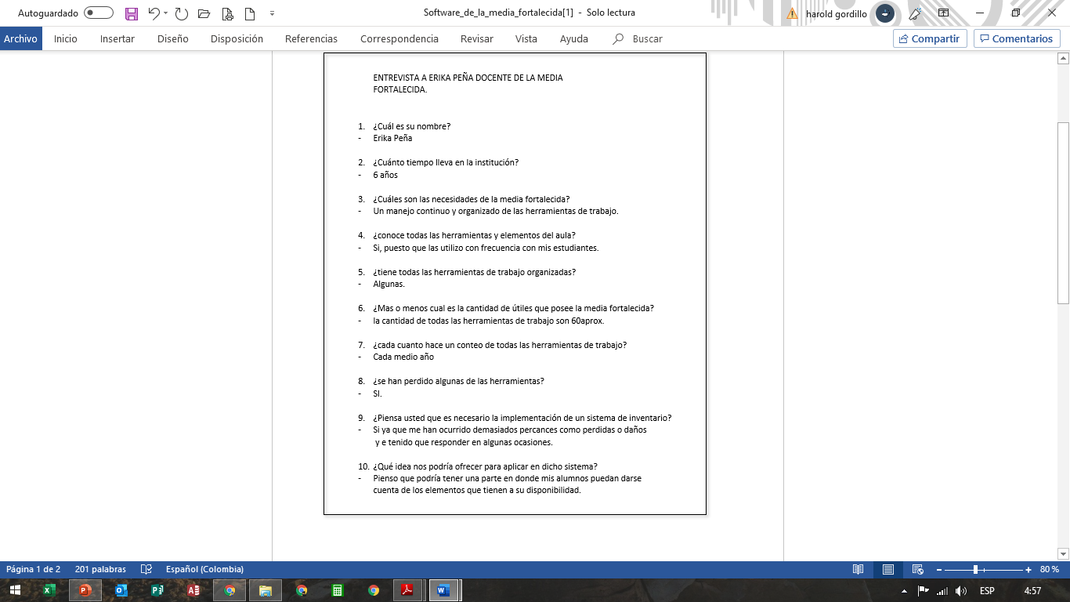
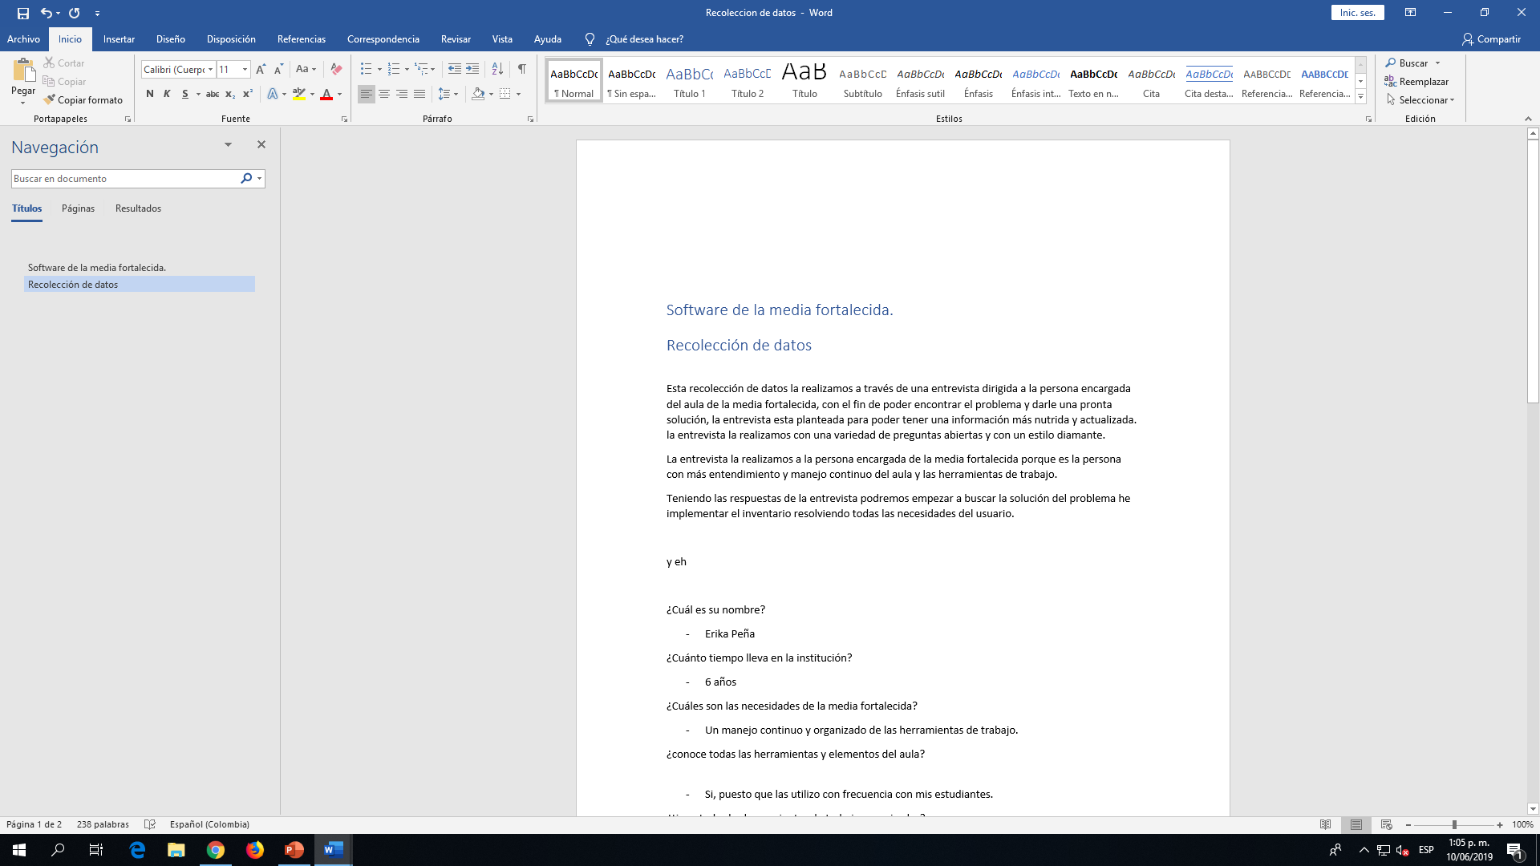

Slide 12

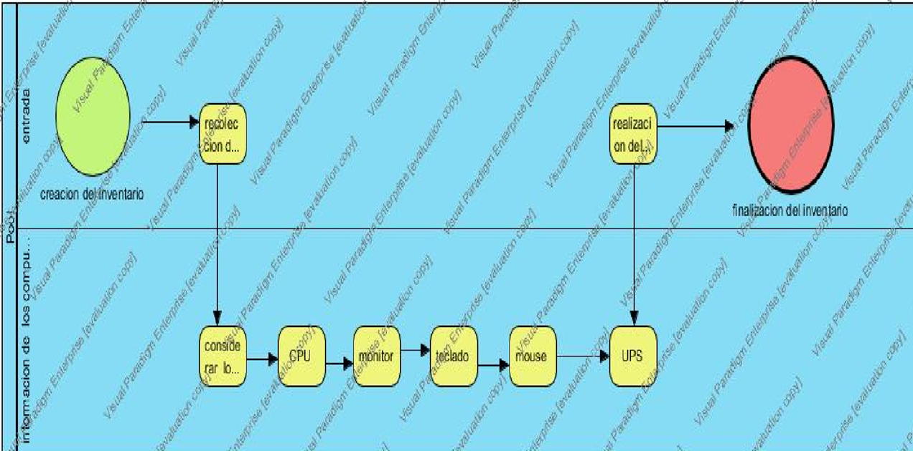
BPMN
entrada

Slide 13
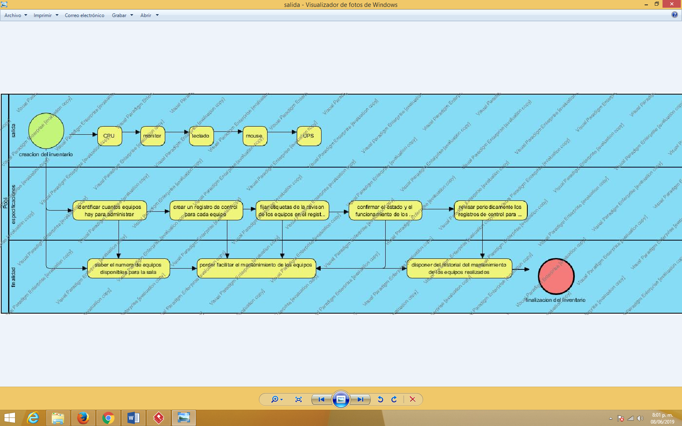
BPMN
salida

Slide 14
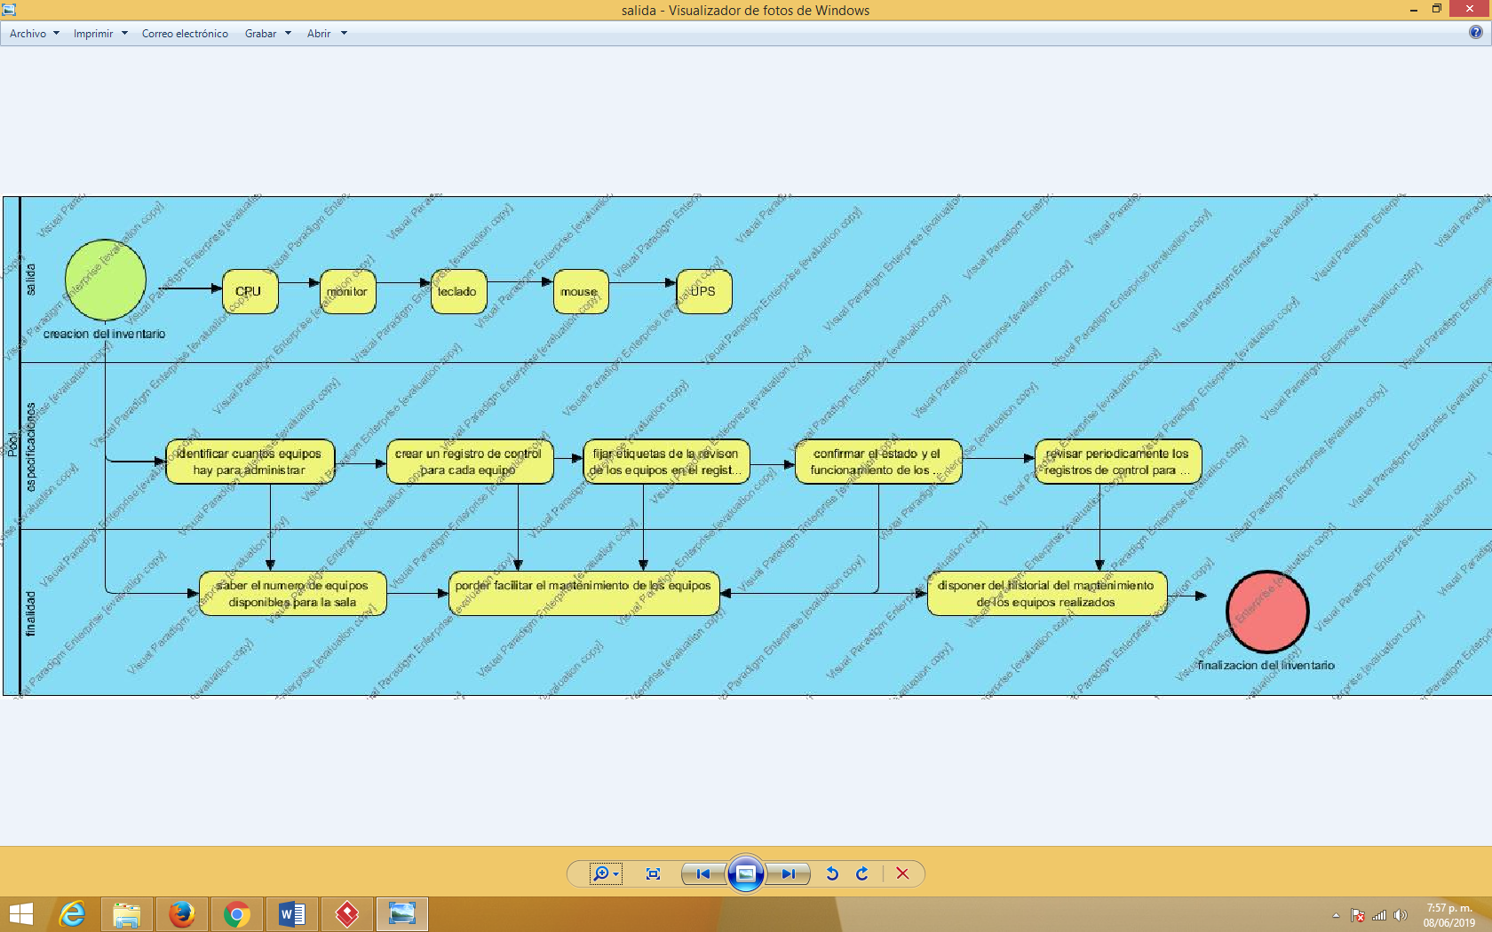
BPMN
proveedor

Slide 15

MAPA DE PROCESOS

Slide 16

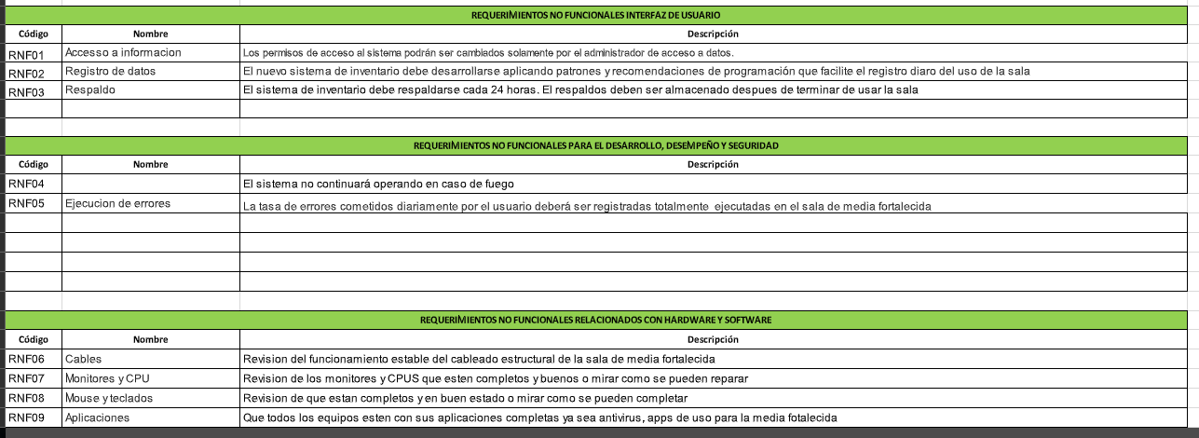
REQUERIMIENTOS

Slide 17
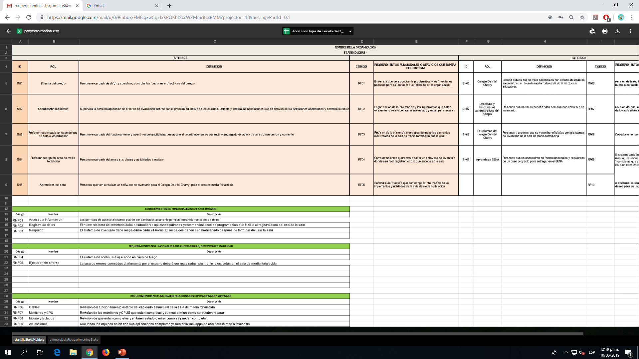
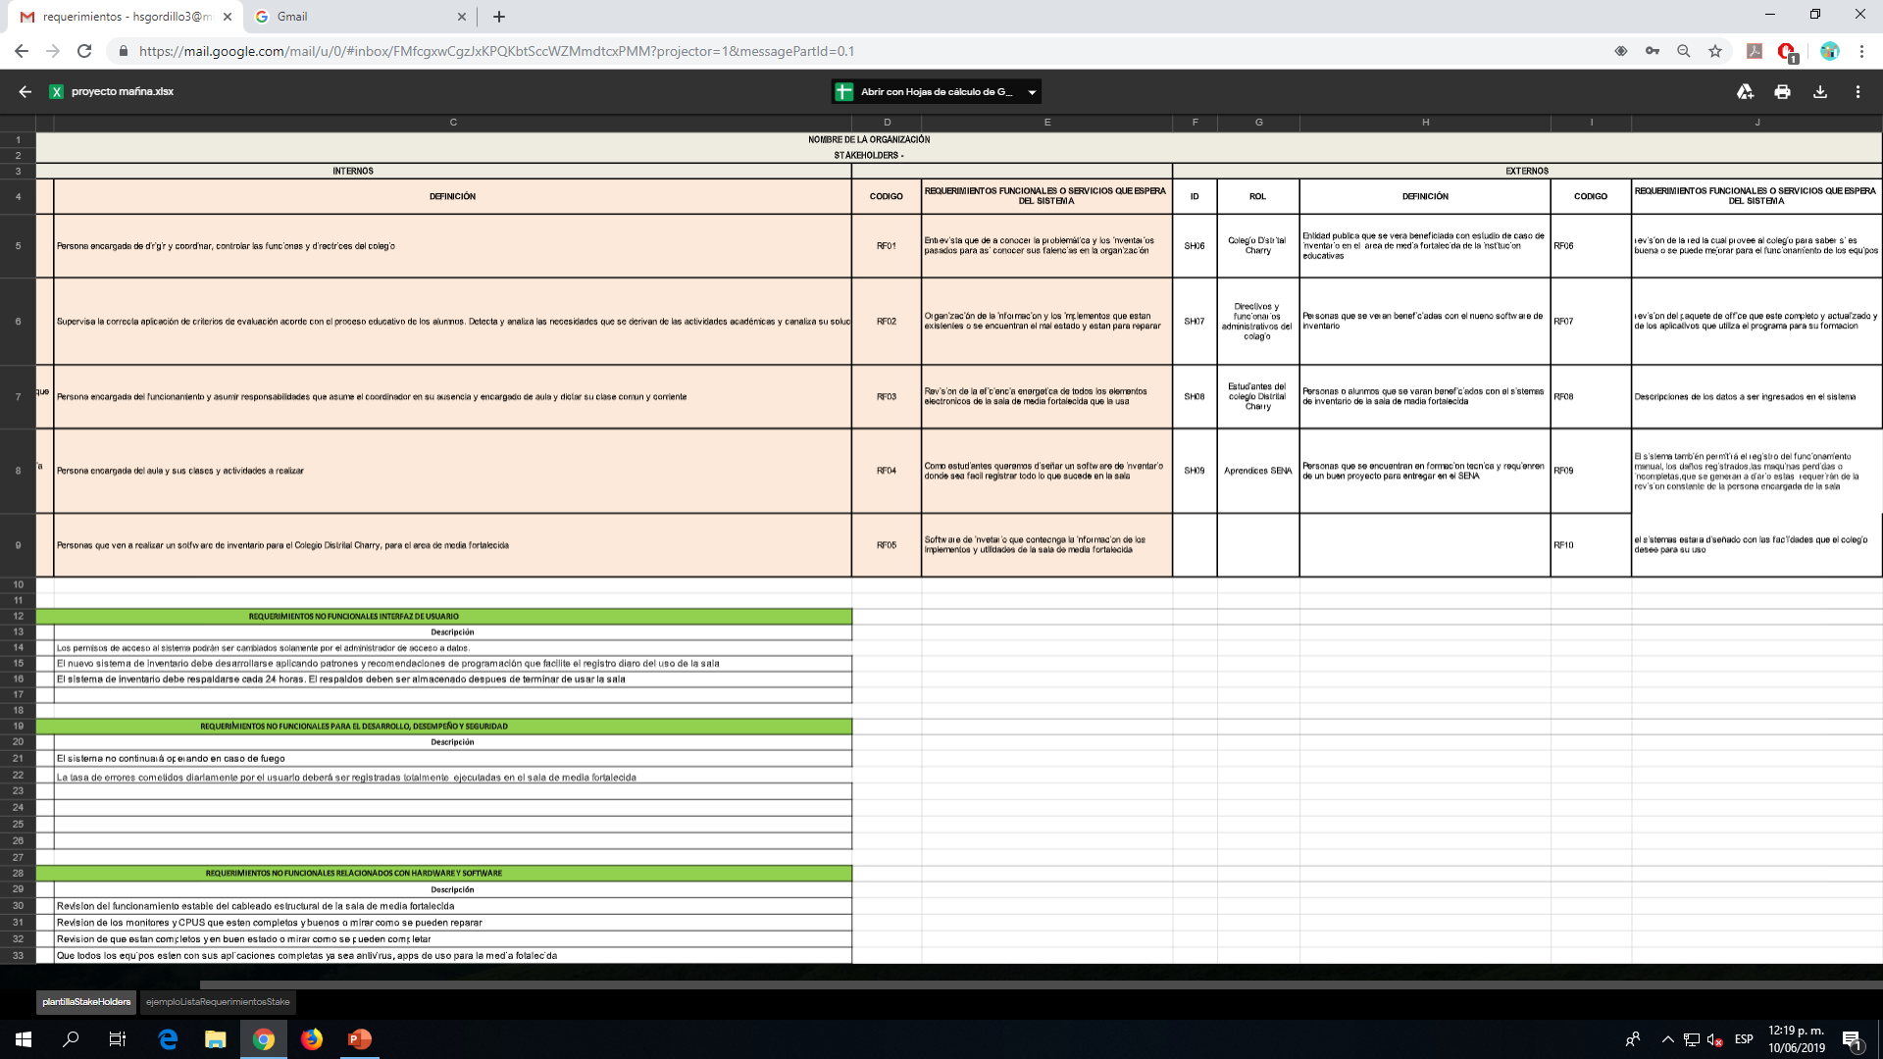
STAKEHOLDERS

